Slide 1
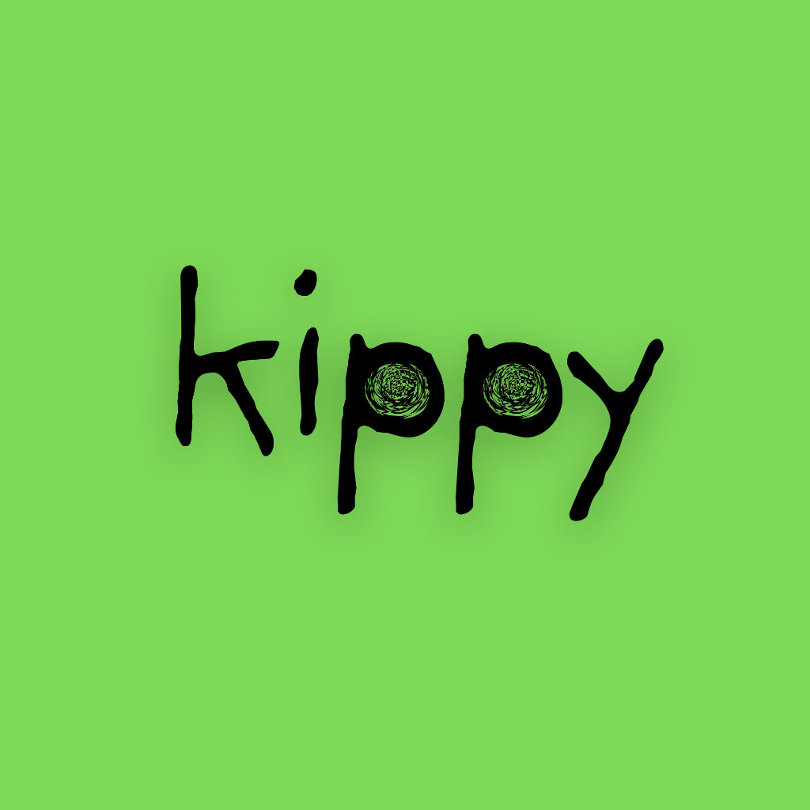
KIPPY
Photo & Meme Sharing App 🐸
Final Project – Flutter Mobile Development Bootcamp
Rakha Alghifary • 2026

Slide 2
Table of Contents
01
Introduction
Self-overview, education & working experience
02
Overview Project
Summary of all bootcamp projects
03
Main Project – Kippy
Background, detail, development, issues
2 / 10

Slide 3
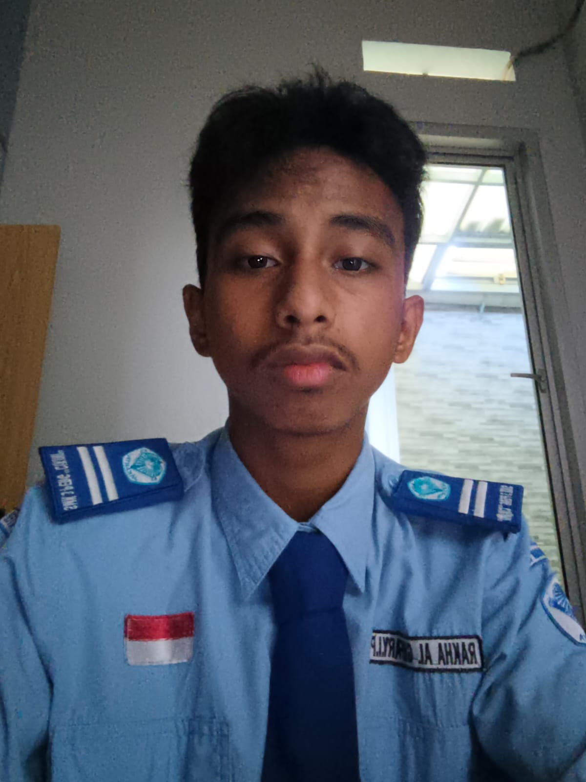
01 INTRODUCTION
Self-Overview
Rakha Alghifary Iban Pameling
Flutter Mobile Developer • [Depok, Indonesia]
📷 Your Photo Here
Saya adalah seorang pelajar yang tertarik terhadap mobile development, khususnya menggunakan Flutter & Dart. Saat ini saya mengikuti Bootcamp Flutter Mobile Development untuk mengasah kemampuan saya dalam membangun aplikasi mobile yang modern, scalable, dan memiliki UI/UX yang menarik.
• Tertarik pada: Mobile Development, UI/UX Design, Clean Architecture
• Nilai: Kolaboratif, detail-oriented, selalu ingin belajar
• Tujuan karir: Menjadi Mobile Dev
3 / 10

Slide 4
01 INTRODUCTION
🎓 Education
SMK 3 Perguruan Cikini
[2024] – [2027]
Jurusan: Teknik Komputer Jaringan
Bootcamp Flutter Mobile Dev
2026
Dibimbing.id Fokusan: Flutter, Dart, Clean Architecture, Firebase, REST API
4 / 10

Slide 5
03 MAIN PROJECT
Background & Problem Statement
🌿 Background
❗ Problem
Kippy adalah aplikasi mobile berbasis Flutter untuk berbagi foto & meme dalam komunitas yang fun. Aplikasi ini dirancang sebagai Final Project Bootcamp Flutter Mobile Dev di Dibimbing.id. Target pengguna: Anak muda (Gen Z & Millennials) yang ingin berbagi konten kreatif berupa foto dan meme dalam platform yang ringan, modern, dan mudah digunakan.
Platform sosial media yang ada saat ini terlalu kompleks dan overwhelming untuk sekadar berbagi foto dan meme dengan teman. Pengguna membutuhkan platform yang simpel, fokus, dan menyenangkan.
✅ Solution
Kippy hadir sebagai solusi dengan fitur-fitur utama: • Feed dinamis dengan konten foto & meme • Explore & search berdasarkan genre • Like, comment, dan bookmark • Profil dan edit profil pengguna • Activity notifications
6 / 10

Slide 6
03 MAIN PROJECT
Detail Aplikasi – User Flow
Splash Screen
Login / Register
Home Feed
Explore / Search
Create Post
Profile & Settings
📱 Splash Screen
📱 Login / Register
📱 Home Feed
Animasi logo Kippy saat app pertama kali dibuka
Form autentikasi user dengan email & password, social login
Scrollable feed berisi foto & meme, fitur like, comment, share
📱 Explore
📱 Create Post
📱 Profile
Grid gallery dengan filter genre dan search bar
Upload foto dari gallery/camera dengan caption
View posts, bookmarks, edit profil, dan settings
7 / 10

Slide 7
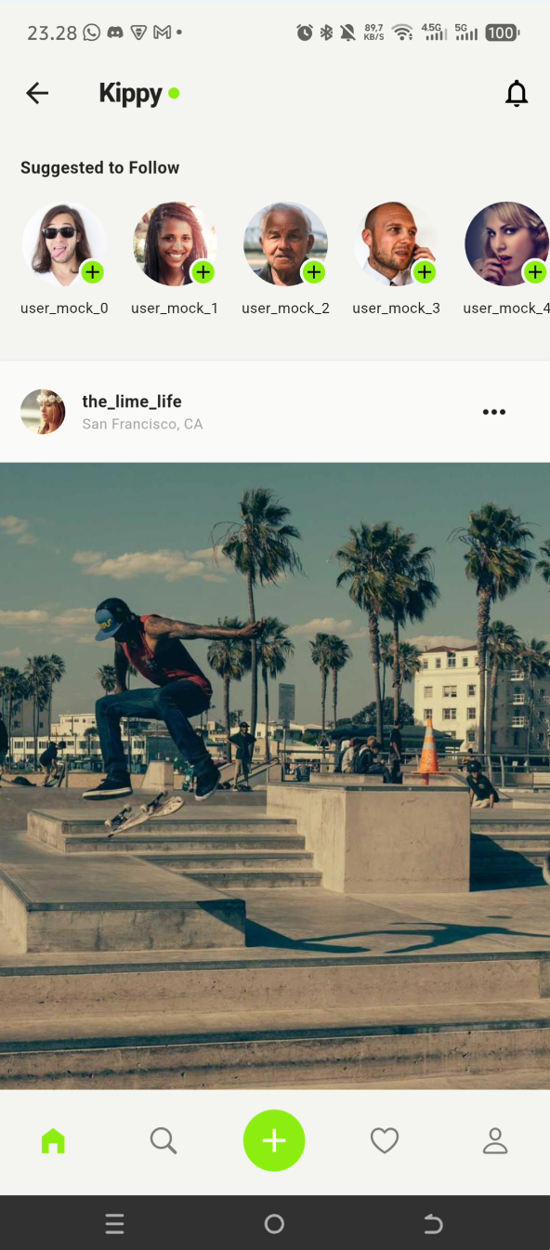
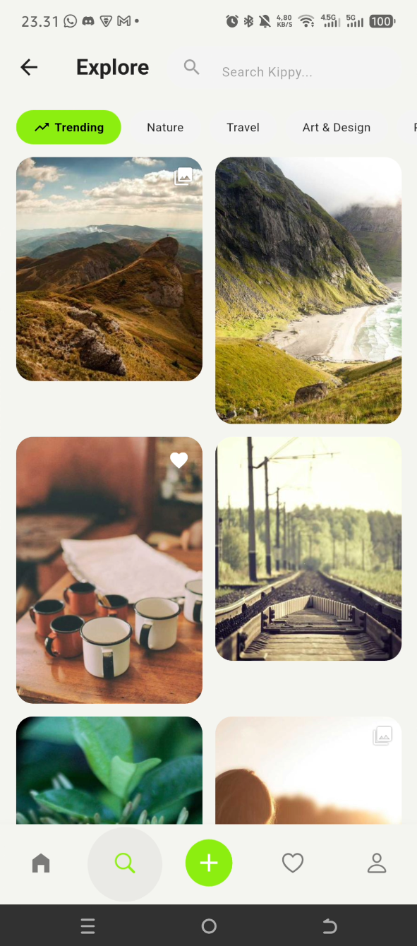
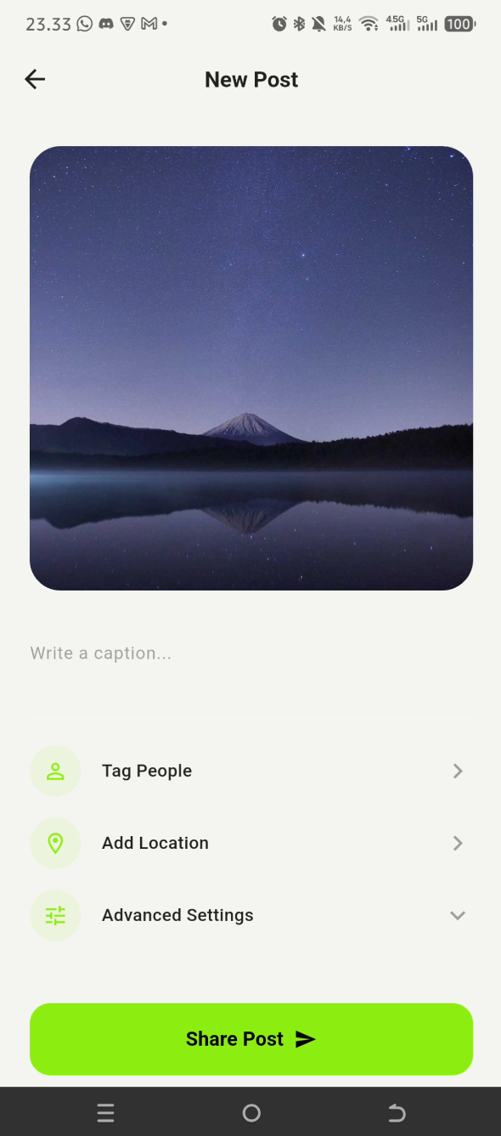
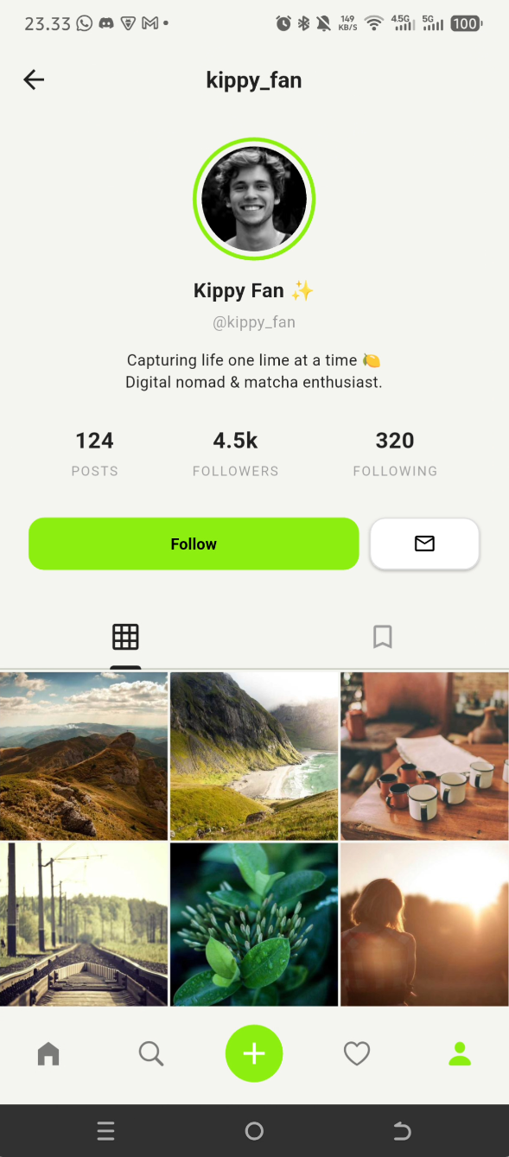
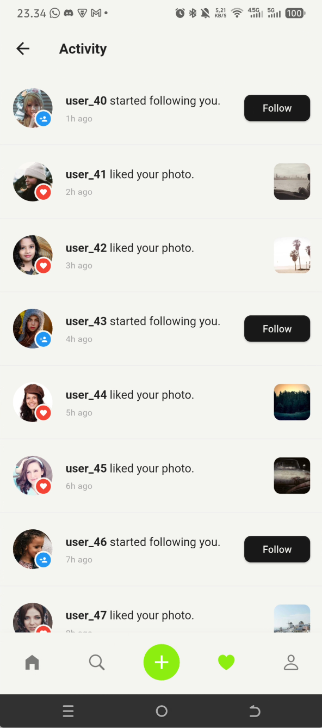
03 MAIN PROJECT
Detail Aplikasi – App Screenshots
Tampilan utama dari berbagai layar pada aplikasi Kippy
📱 Home Feed Screenshot
📱 Explore Screenshot
📱 Create Post Screenshot
📱 Profile Screenshot
📱 Activity Screenshot
Home Feed
Explore
Create Post
Profile
Activity
8 / 10

Slide 8
03 MAIN PROJECT
Development Process & Tech Stack
1. Planning
2. Design
3. Development
4. Testing
5. Polish
Analisis kebutuhan, desain arsitektur Clean Architecture
UI/UX wireframing, color palette, prototyping
Implementasi fitur, state management dengan BLoC
Unit testing, widget testing, bug fixing
Optimisasi UI, performance, final review
Tech Stack
Framework
State Mgmt
Architecture
Backend
Flutter & Dart
BLoC (flutter_bloc)
Clean Architecture
Firebase (Auth, Firestore, Storage)
Networking
DI
Local Storage
UI
Dio + REST API
GetIt
Hive, SharedPreferences
Lottie, CachedNetworkImage
9 / 10

Slide 9
03 MAIN PROJECT
Issues & Problem Solving
❗ API Endpoint & Authentication Error
❗ Dark Mode Color Inconsistency
Login menghasilkan error 404 karena base URL dan endpoint yang salah di data source layer.
Halaman Login & Register menggunakan hardcoded Colors.white/black yang tidak adapt dengan dark mode theme.
✅ Memperbaiki konfigurasi DioClient dengan base URL yang benar, menambahkan proper error handling dan logging interceptor untuk debugging API calls.
✅ Mengganti semua hardcoded colors dengan theme-aware values (Theme.of(context)), kemudian disederhanakan menjadi broken white palette untuk konsistensi.
❗ State Management untuk Feed Updates
❗ Navigation & Routing Complexity
Post baru tidak langsung muncul di feed setelah di-create, harus refresh manual.
Integrasi Activity Page dan Edit Profile Page tidak terhubung dengan benar ke navigation flow.
✅ Mengimplementasikan ValueNotifier (globalFeedNotifier) untuk reactive state updates, sehingga new post langsung prepend ke feed list.
✅ Memperbarui AppRouter dengan routes baru, mengganti placeholder widget di MainWrapperPage dengan ActivityPage, dan menambahkan onTap callback di Settings untuk navigasi ke EditProfilePage.
10 / 10

Slide 10
TERIMAKASIH
🐸

